Slide 1
Regnvand på egen grund i Gladsaxe
Stengaardens Grundejerforening
Generalforsamling 30. Marts 2016
Ivar Rosendal, ivarrj@gladsaxe.dk, 39 57 59 32 (Større projekter, forurenede ejendomme)
Lone Kofoed Rasmussen, tmflkr@gladsaxe.dk, 39 57 59 28 (Enkelthusstande)
Kim Weinholt Jensen, tmfkwj@gladsaxe.dk, 39 57 59 22 (Enkelthusstande)

Slide 2
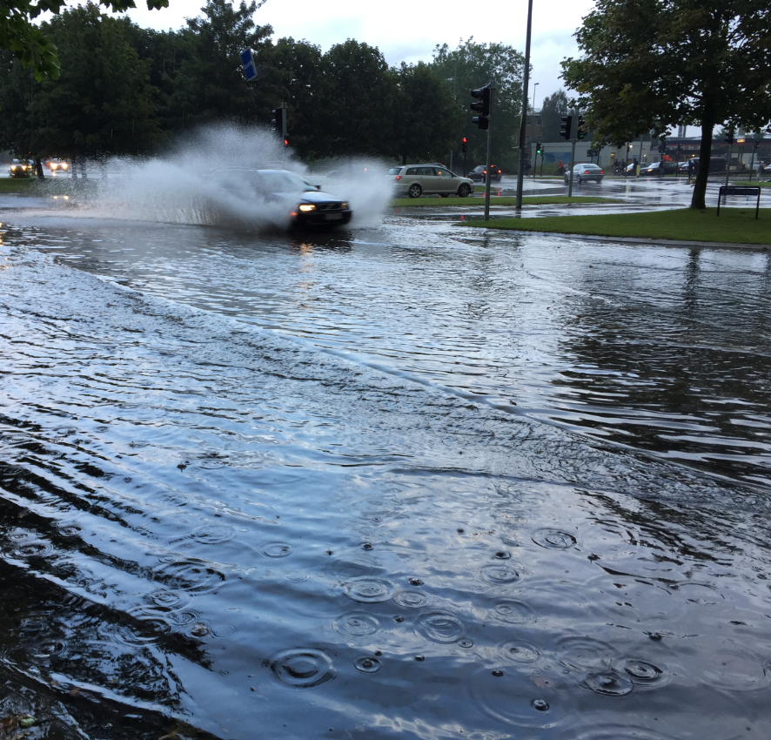
Hvorfor håndtere regnvand på egen grund?
Klimaforandringer giver:
Kraftigere regn om sommeren
Længere tørkeperioder
Mere nedbør
Varmere temperaturer i byen
Konsekvenser ved kraftig regn:
Oversvømmelser
Urenset spildevand til søer, åer, haver og kældre

Slide 3
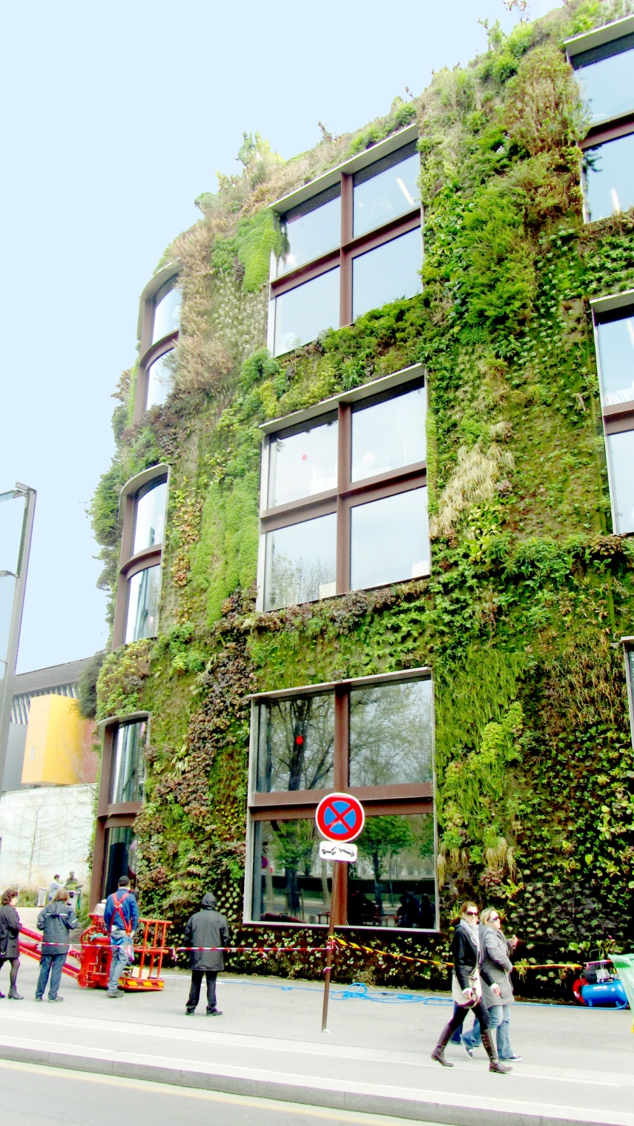
Fordele ved LAR
Aflastning af kloak
Grønnere udearealer
Grundvandsdannelse
Øget fordampning
Biodiversitet
Reducere vandforbrug i haven
Notes:
Vand på overfladen – godt for biodiversiteten og planter

Slide 4
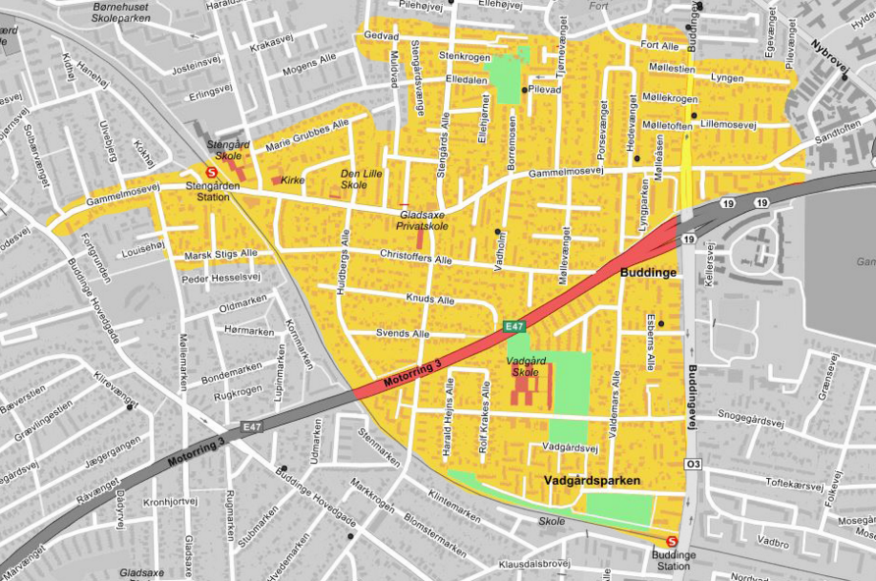
I er allerede i gang
Opland til Buddinge Station
Kong Hans Allé
5 regnhaver og ”Markkvarteret”
Porsevænget/Hedevænget

Slide 5
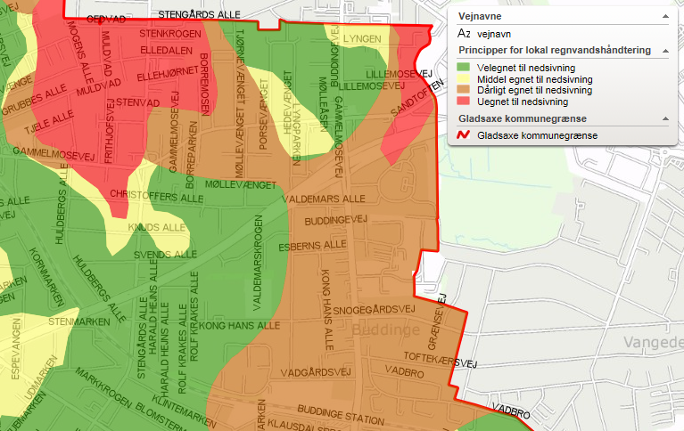
Hvor er det egnet til nedsivning?
Kort over nedsivningsegnede områder

Slide 6
Afstande til nedsivningsanlæg
Trin-for-trin vejledning på Gladsaxe.dk
Inspiration til regnvandsløsninger
Din grund må ikke være forurenet eller registreret som tidligere grusgrav.
Mindst 2 meter til skel.
Mindst 5 meter til beboelseshuse.
Mindst 2 meter til bygninger uden beboelse f. eks. garager eller udhuse på højst 25 kvadratmeter.
Mindst 25 meter til vandløb, søer, hav og drikkevandsboringer.
Mindst 100 meter til fortidsminder.

Slide 7
Betingelser for tilbagebetaling af tilslutningsbidrag
Op til 23.795,95 kr. pr. boligenhed i 2016
Du skal frakoble 50 % eller mere af dit regnvand fra afløbssystemet.
En autoriseret kloakmester skal lukke (afproppe) afløbet til det offentlige afløbssystem, og Nordvand skal syne afpropningen.
Der må ikke være overløb fra faskine til afløbssystemet.
Som udgangspunkt kun i fælleskloakerede områder
Tilbagebetaling af tilslutningsbidrag fra Nordvand

Slide 8
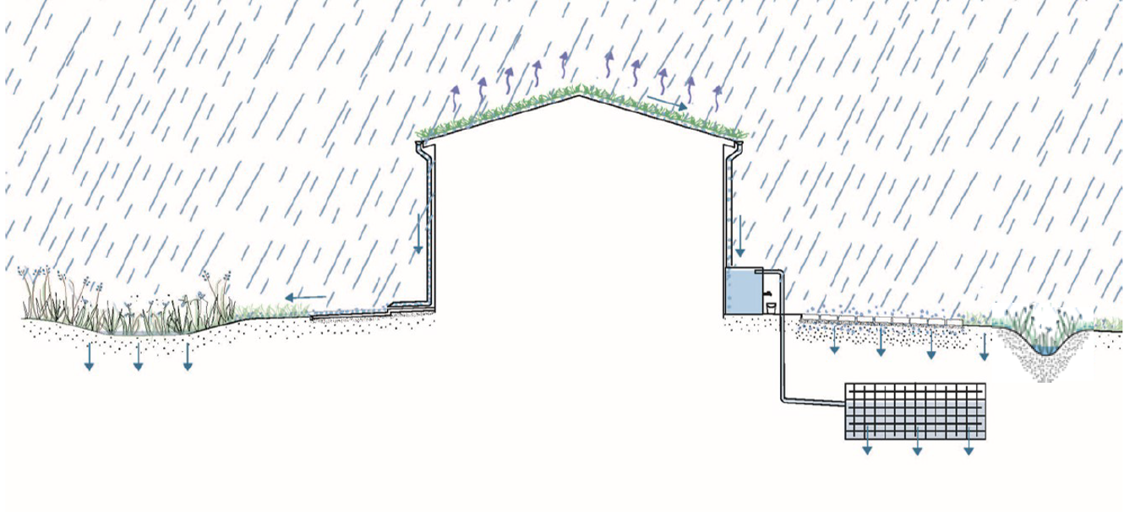
Forskellige regnvandsløsninger
Grønt tag
Åbne løsninger frem for underjordiske
Rende
Regnvands- tønde
Græsplæne
Permeabel belægning
Regnbed
Grøft
Faskine

Slide 9
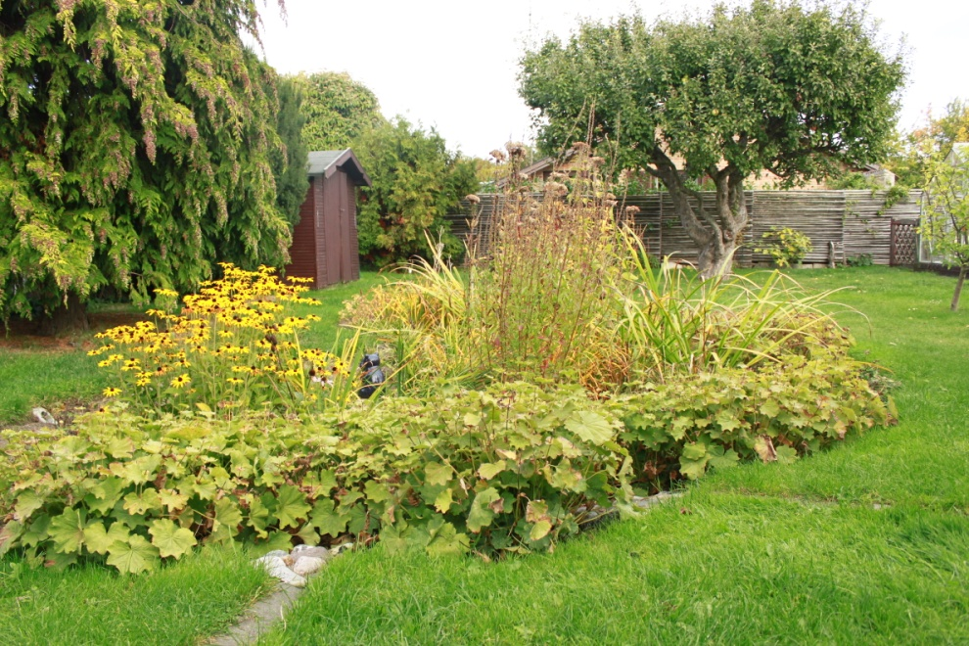
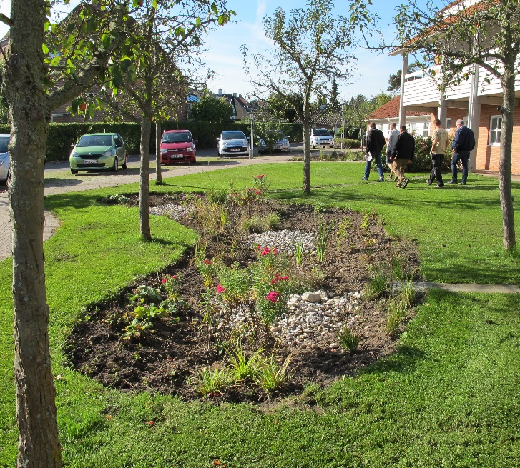
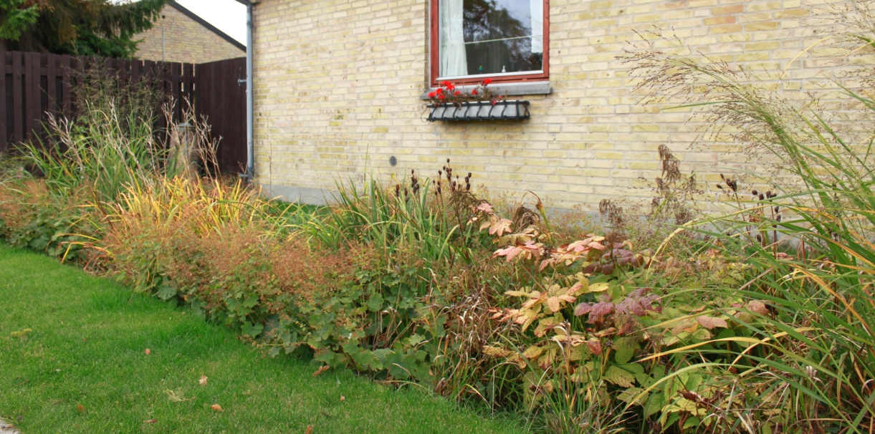
Regnbede

Slide 10
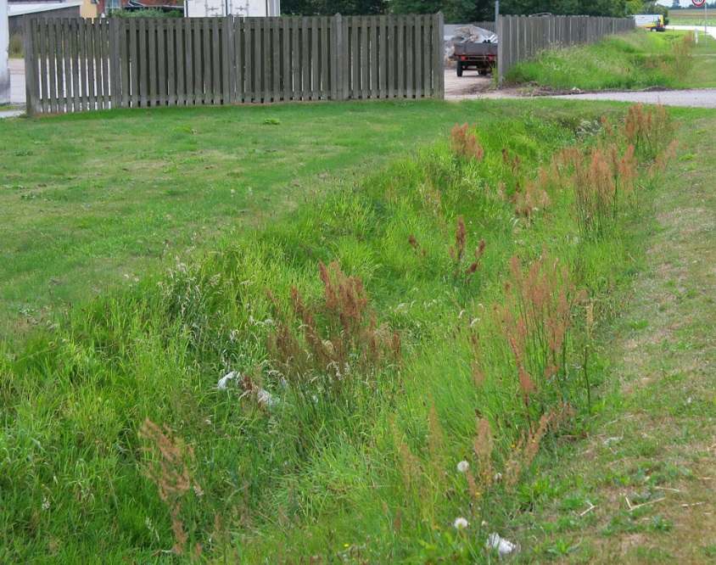
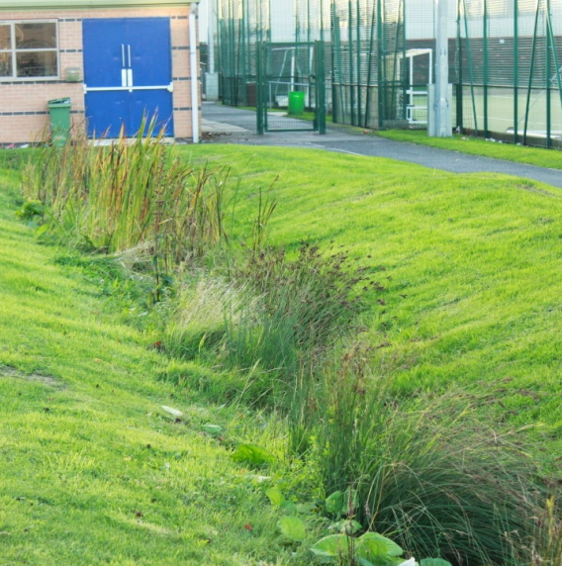
Grøfter

Slide 11
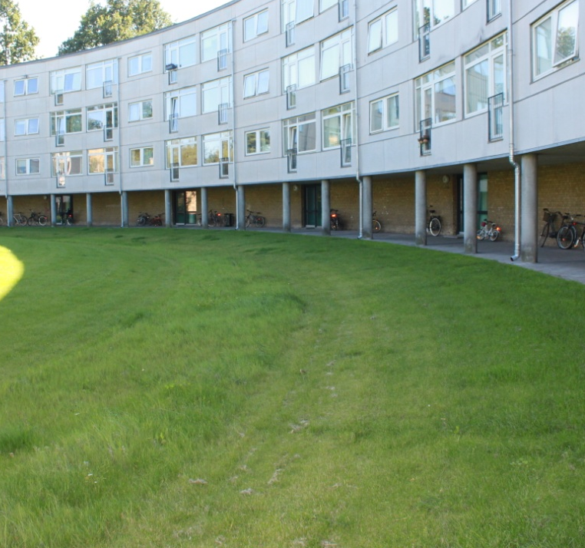
Vild græs og grøfter
Mindre pleje
Godt for biodiversiteten
Struktur

Slide 12
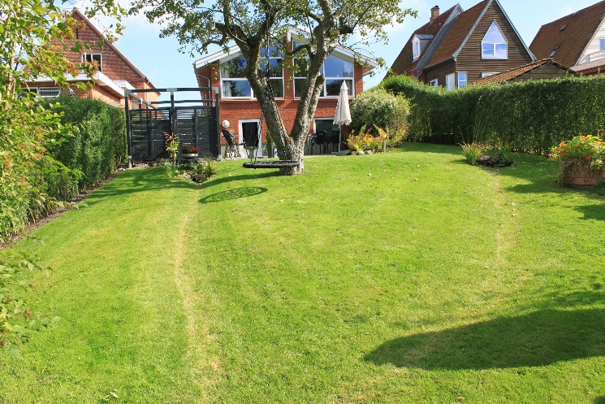
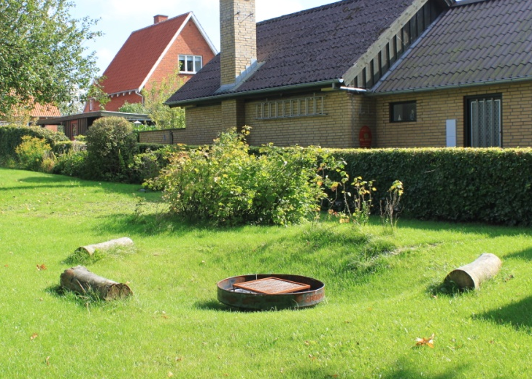
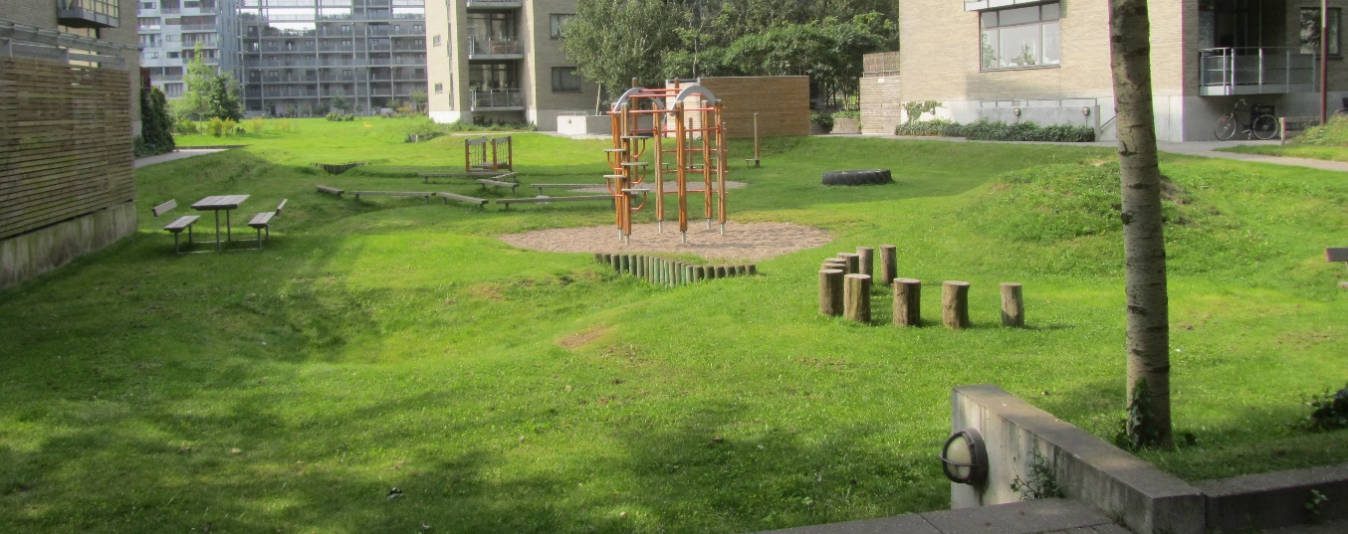
Græslavning

Slide 13
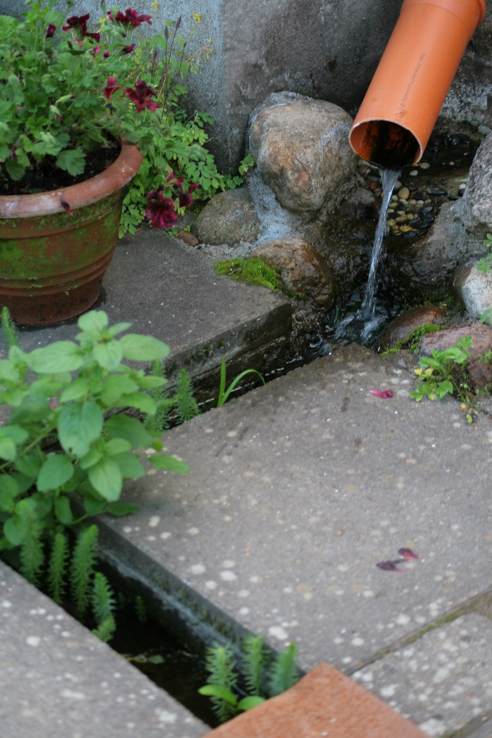
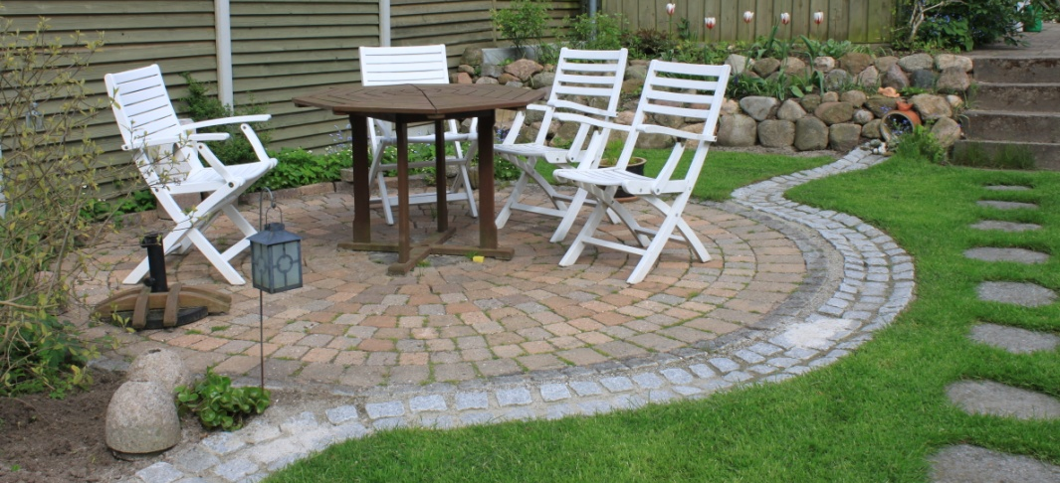
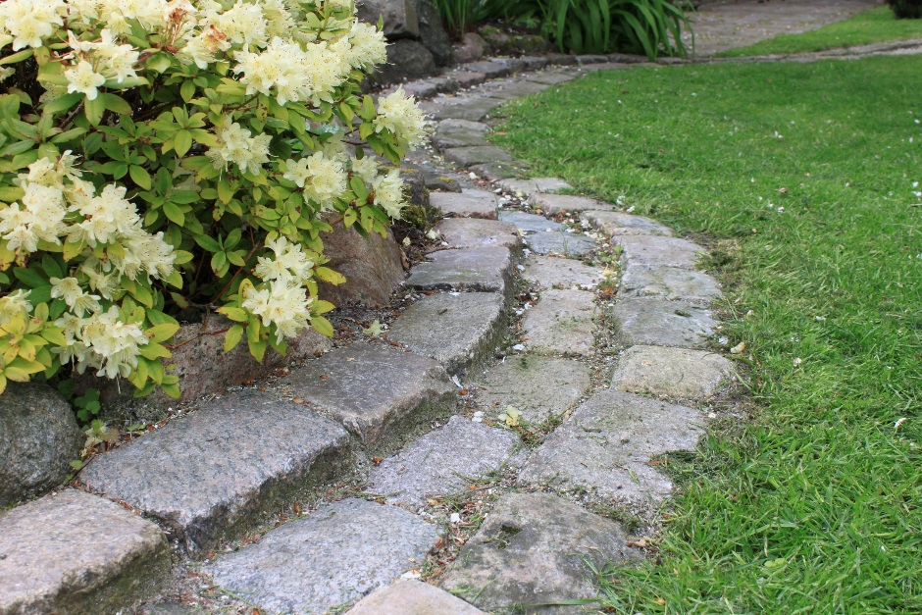
Vandtransport

Slide 14
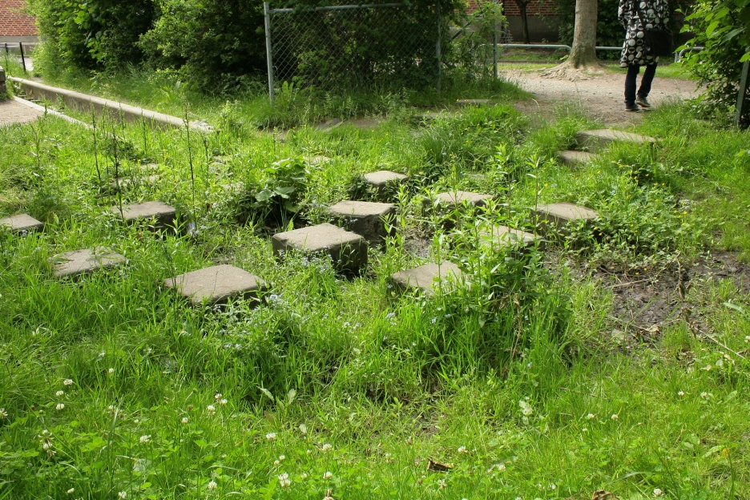
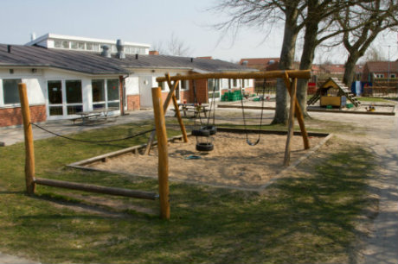
Aktiviteter
Leg integreres i LAR

Slide 15
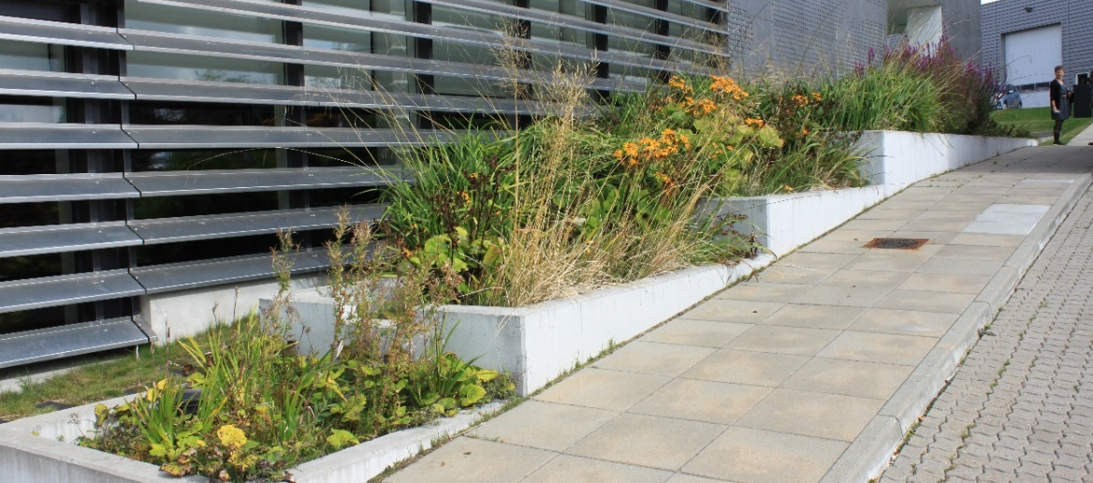
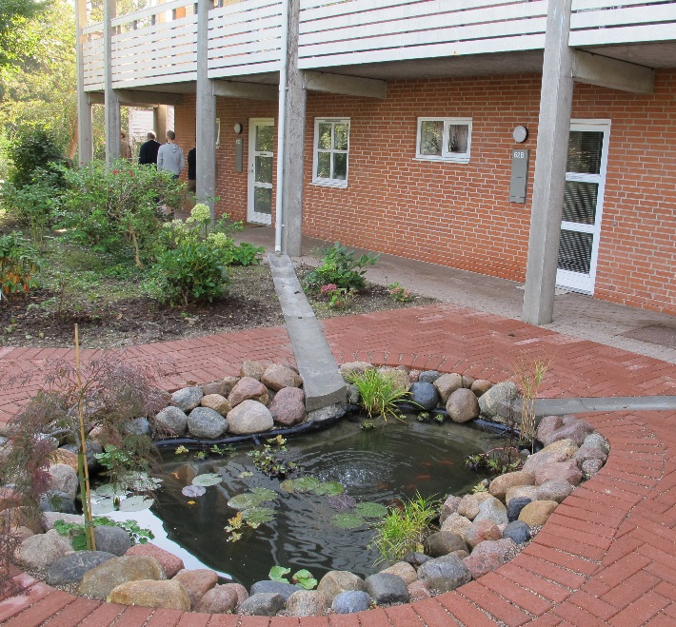
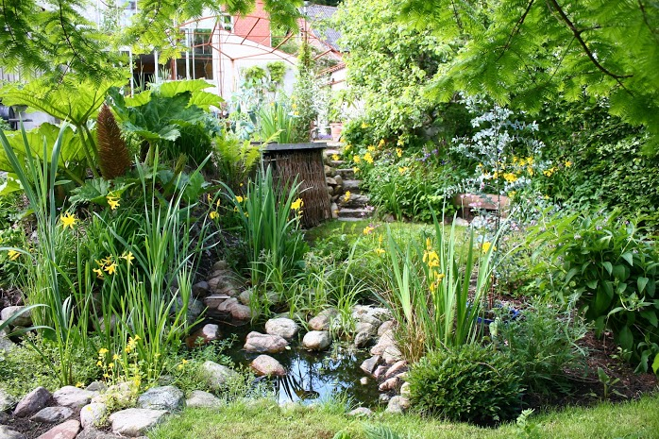
Mulighederne er mange

Slide 16
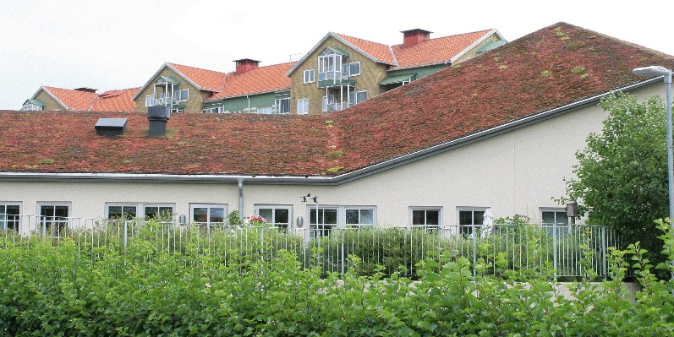
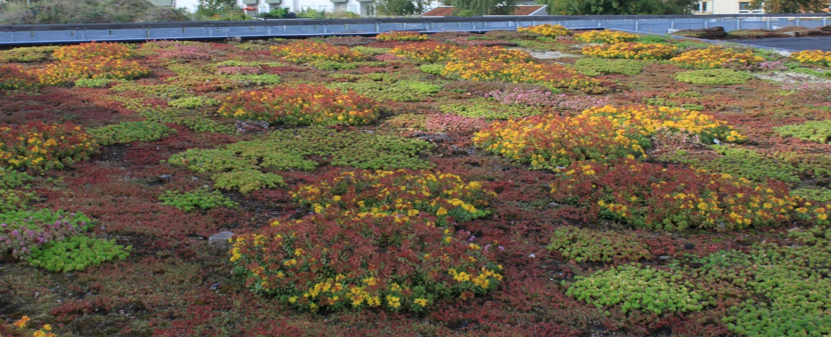
Grønt tag

Slide 17
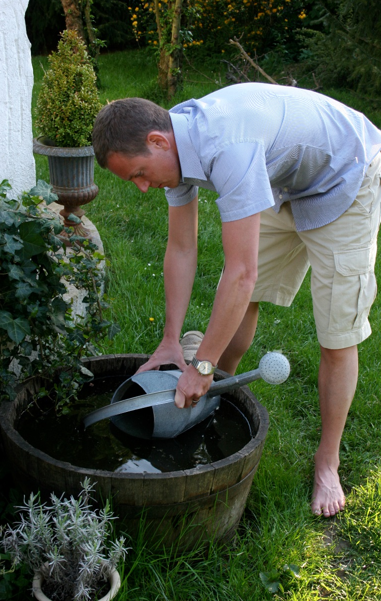
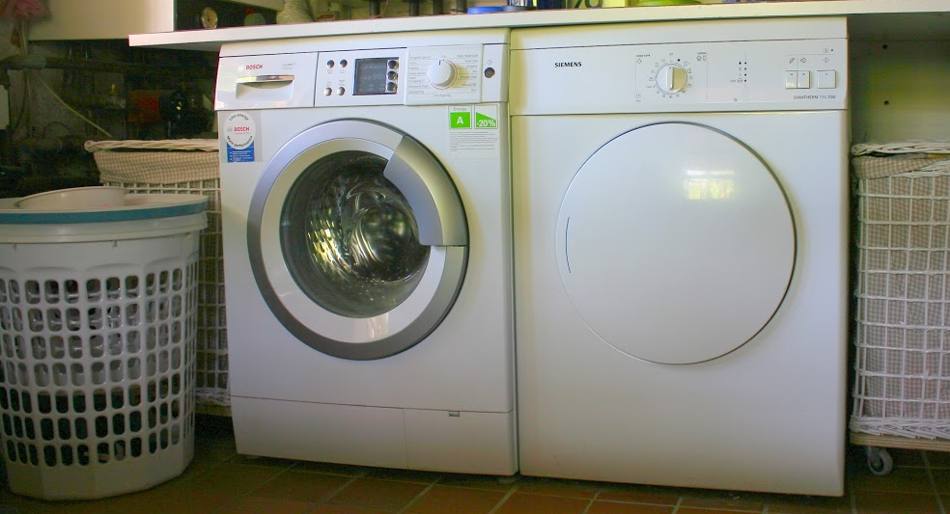
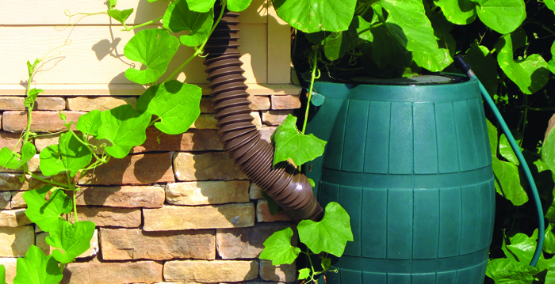
Genbrug af regnvand

